Slide 1
Общество – это:
группа людей, связанных какими-либо отношениями, общей целью;
исторический этап развития народа, страны;
население какой-либо страны;
человечество в целом.
Общество тесно взаимосвязано с природой.
Выделяют 4 сферы общественных отношений: экономическую, социальную, политическую, духовную.
Многообразные общественные отношения регулируются с помощью социальных норм и санкций.

Slide 2
Общество – это обособившаяся от природы, но тесно связанная с ней, часть материального мира,
которая состоит из индивидуумов и включает в себя способы их взаимодействия и формы объединения.

Slide 3
СФЕРЫ ОБЩЕСТВЕННОЙ ЖИЗНИ
ЭКОНОМИЧЕСКАЯ
ДУХОВНАЯ
СОЦИАЛЬНАЯ
ПОЛИТИЧЕСКАЯ

Slide 4
Санкции – способы воздействия общества на индивида
МОРАЛЬНЫЕ НОРМЫ
РЕЛИГИОЗНЫЕ НОРМЫ
НОРМЫ ЭТИКЕТА
ЗАКОНЫ
НЕГАТИВНЫЕ
ОБЫЧАИ
ПОЗИТИВНЫЕ
Социальные нормы – правила поведения человека в обществе
ДОЗВОЛЕНИЕ
разрешение вести себя определённым образом
ЗАПРЕТ
указание на действия, кото-рые не следует совершать
ПРЕДПИСАНИЕ
указание на необходимость определённых действий

Slide 5
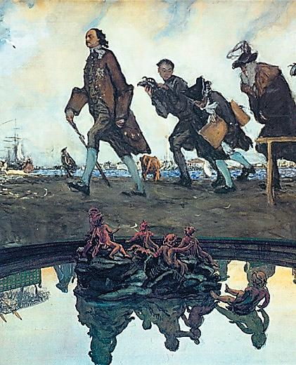
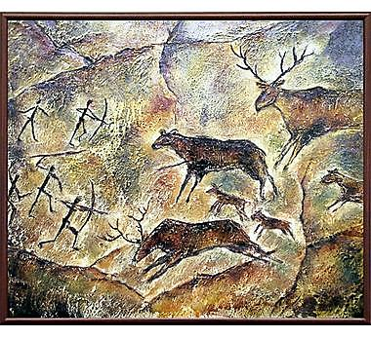
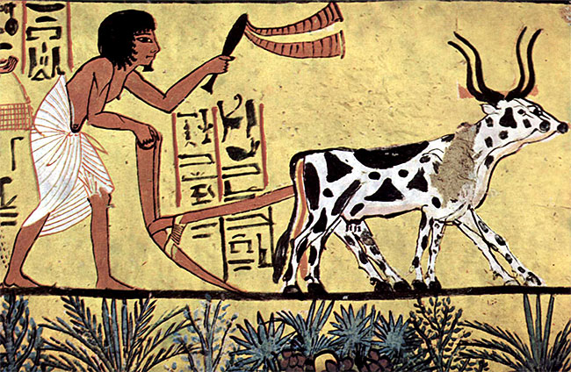
Эволюция – постепенные качественные изменения без резких скачков
Реформа – частичные усовершенствования какой-либо сферы жизни, не затрагивающие основ существующего строя
Революция– радикальное, коренное изменение в развитии общества
Прогресс –
переход на более высокую стадию развития
Регресс– деградация, возвращение назад

Slide 6
Общество постоянно изменяется, развивается.
Нет единого мнения по поводу того, какие факторы определяют ход истории.
По уровню развития техники и технологий выделяют традиционное, индустриальное и постиндустриальное общество.
Общество может развиваться эволюционно и революционно, прогрессивно и регрессивно.

Slide 7
«ЧЕЛОВЕК
РАЗУМНЫЙ»
Индивид – человек, как представитель биологического вида.

Slide 8
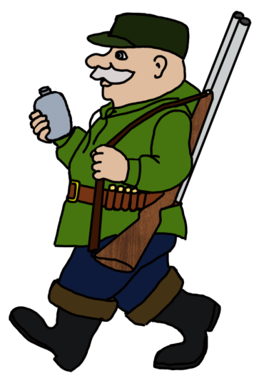
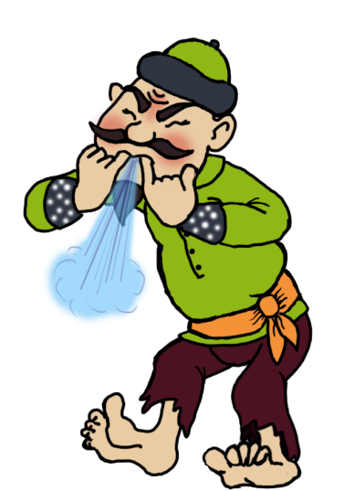
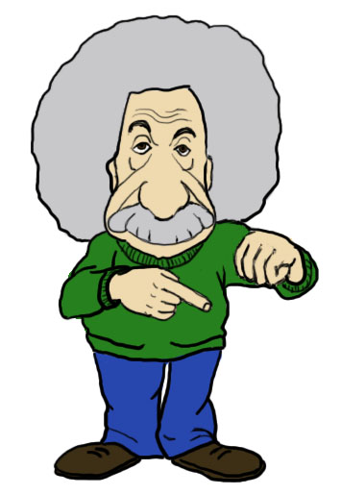
Индивидуальность – уникальный набор физиологических, психологических и социальных качеств, отличающих одного индивида от другого.

Slide 9
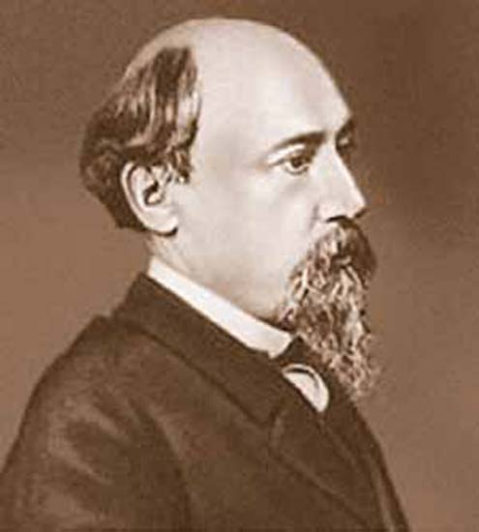
Поэтом можешь ты не быть, Но гражданином быть обязан. А что такое гражданин? Отечества достойный сын. Ах! будет с нас купцов, кадетов, Мещан, чиновников, дворян, Довольно даже нам поэтов, Но нужно, нужно нам граждан!
Н. А. НЕКРАСОВ
Личность – совокупность социально значимых свойств и качеств человека

Slide 10
Мировоззрение – система взглядов человека на природу, общество, свое место в окружающем мире; состоит из важнейших убеждений.
Убеждения – твердые, осознанные и обдуманные взгляды, верования.
отношения с людьми
иерархия ценностей
смысл жизни

Slide 11
Личность – это совокупность социально значимых качеств человека.
Социализация – усвоение человеком знаний, норм, привычек, позволяющих ему быть полноценным членом общества.
АГЕНТЫ СОЦИАЛИЗАЦИИ:
СЕМЬЯ
СВЕРСТНИКИ
ОРГАНИЗАЦИИ, УЧРЕЖДЕНИЯ
ЭТАПЫ СОЦИАЛИЗАЦИИ:
АДАПТАЦИЯ
ИНДИВИДУАЛИЗАЦИЯ
ИНТЕГРАЦИЯ
Мировоззрение – важнейшие убеждения человека

Slide 12
Элементы деятельности
субъект
объект
потребности
цель
средства
результат
Цель оправдывает средства
Н. Макиавелли
Благородная цель может быть достигнута только благородными средствами
Н.С. Лесков

Slide 13
Мотивы деятельности
Мотив – побудительная причина
Потребность – осознаваемая нужда в том, что необходимо для физического и духовного развития
Интересы – обобщенное выражение потребностей людей
Потребности
Интересы

Slide 14
Задатки и способности
Задатки – врожденные анатомо-физиологические особенности нервной системы.
Способности – сформировавшиеся на основе задатков индивидуальные качества, которые позволяют успешно заниматься определенного рода деятельностью.

Slide 15
Уровни развития способностей
Гениальность
(высший уровень
развития способностей и
талантов)
Талант
(выдающиеся способности)
Одаренность
(сочетание различных развитых способностей)

Slide 16
Основные виды деятельности
Игра
Учение
Труд
Общение
имитация действительности
приобретение знаний и
способов действий
достижение практического результата
установление и развитие
взаимных отношений

Slide 17
Творчество – высший вид деятельности людей, которая рождает совершенно новое, никогда ранее не существующее
Механизмы творческой деятельности
Фантазия –
воображение,
характеризующееся
особой силой,
яркостью и
необычностью
Воображение – создание
нового образа на основе прошлого опыта
Интуиция – знание, условия получения которого не осознаются

